Slide 1
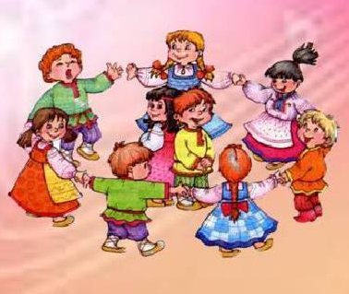
Муниципальное бюджетное учреждение дополнительного образования
«Центр внешкольной работы»
Задание
«Танцевальные шаги»
Для учащихся 1-го года обучения
по дополнительной общеразвивающей
программе «Мир ритмики»
Возраст 4-4,5 года
Педагог дополнительного образования
Гавриш Наталья Дмитриевна
г. Петропавловск-Камчатский
2026 г.

Slide 2
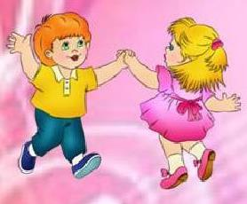
Здравствуйте, дорогие дети и родители!
Предлагаю сегодня вам вместе с детьми разучить танцевальные шаги, которые мы будем использовать в народных танцах.

Slide 3
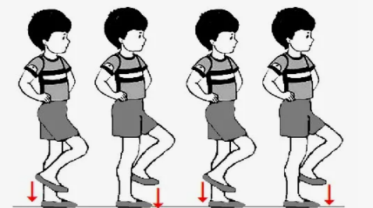
«Топотушки»
«Топотушки начинаем,
Мы притопы выполняем,
Топотушки продолжаем,
И вперед с тобой шагаем.
Топ-топ-топ-топ-топ-топ-топ-топ.
Топ-топ-топ-топ-топ-топ-топ-топ»
Шаг на всей ступне (топающий) - танцевальный шаг. Исполняется с очень небольшим продвижением вперёд: колени чуть согнуты, корпус прямой, ноги ставим на всю ступню, с легким притопом, от пола их почти не поднимаем, ну и не шаркаем.
Двигаемся как бы на «колёсиках».

Slide 4
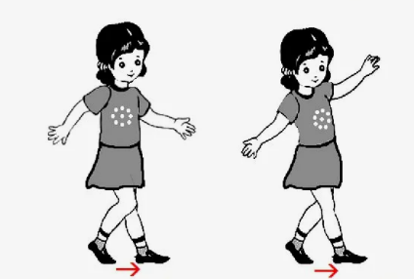
«Невесомость»
«В невесомости шагаем,
Ноги от земли не отрываем.
Плавно ножками скользим,
Улететь мы не хотим»
Движение исполняем без отрыва носка от пола.
При исполнении движения носок ноги скользит по полу.

Slide 5
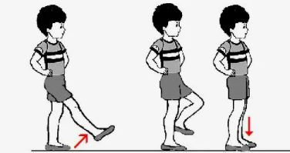
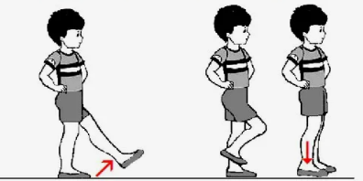
«Шаг с притопом»
На «Раз» - шаг правой ногой.
На «И»- шаг левой ногой.
На «Два» - притоп левой ногой.
На «Раз» - шаг левой ногой.
На «И» - шаг правой ногой.
На «Два» - притоп правой ногой.
И всё повторяем сначала.
Правой шагаем, левой – топ.
Левой шагаем, правой – топ.
И всё повторяем сначала.

Slide 6
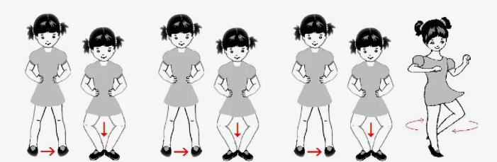
«Раз, два, три - повернулись»
«Шаг – пружинка.
Шаг – пружинка.
Шаг – пружинка.
Быстрый поворот»
Раз! Два! Три! Повернулись!
На «Раз» - шаг правой ногой вправо.
На «И» - левая нога приставляется к правой ноге.
Одновременно выполняем полуприседание.

Slide 7
Задание
Попросите ребенка повторить каждое упражнение несколько раз.
Желаю удачи в выполнении!

